Slide 1
TRƯỜNG TIỂU HỌC ÁI MỘ A
TỰ NHIÊN XÃ HỘI- LỚP 3
Bài 8: VỆ SINH CƠ QUAN TUẦN HOÀN
Tuần 4

Slide 2
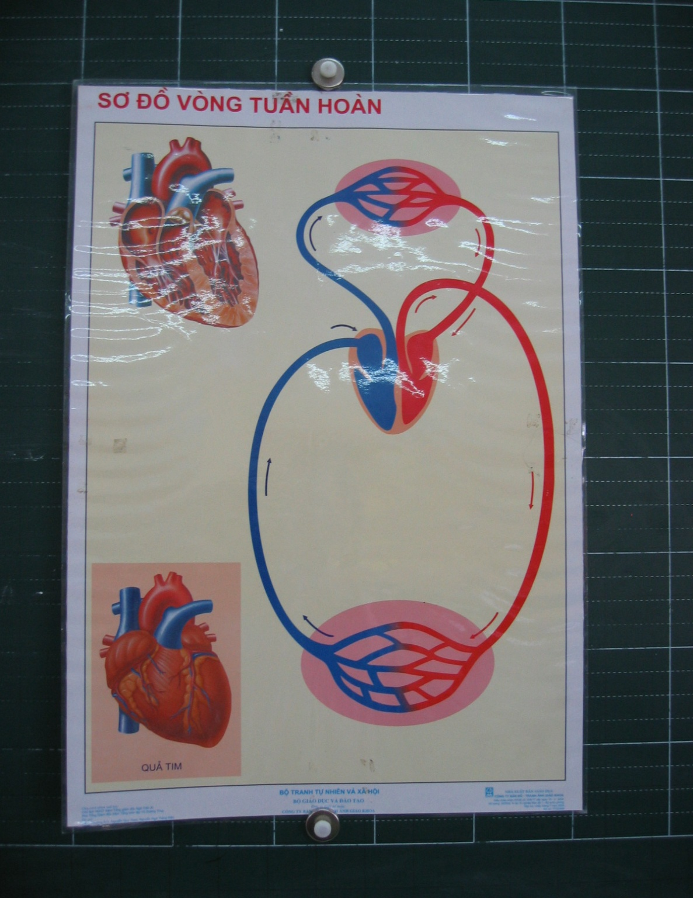
Nêu đường đi của máu trong vòng tuần hoàn lớn và vòng tuần hoàn nhỏ?
Mao mạch phổi
Động mạch phổi
Tĩnh mạch phổi
Tim
Động mạch chủ
Tĩnh mạch chủ
Mao mạch ở các cơ quan
Notes:
2

Slide 4
Thứ tư ngày 27 tháng 9 năm 2017
* Hoạt động 1: Trò chơi vận động:
Notes:
4

Slide 5
Thứ tư ngày 27 tháng 9 năm 2017
Kết luận:
Khi ta vận động mạnh hoặc lao động chân tay thì nhịp tim sẽ nhanh hơn mức bình thường. Vì vậy lao động và vui chơi rất có lợi cho hoạt động tim mạch. Tuy nhiên nếu lao động hoặc hoạt động quá sức, tim sẽ bị mệt, có hại cho sức khỏe.

Slide 6
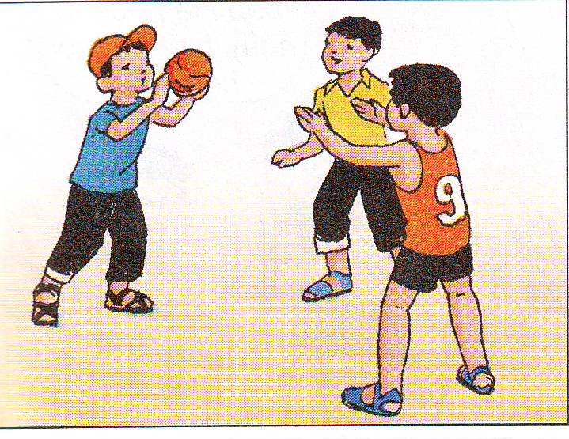
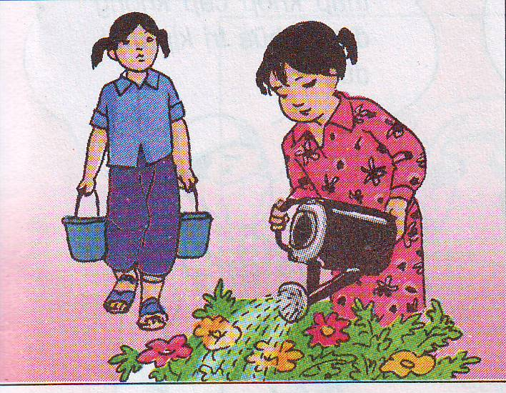
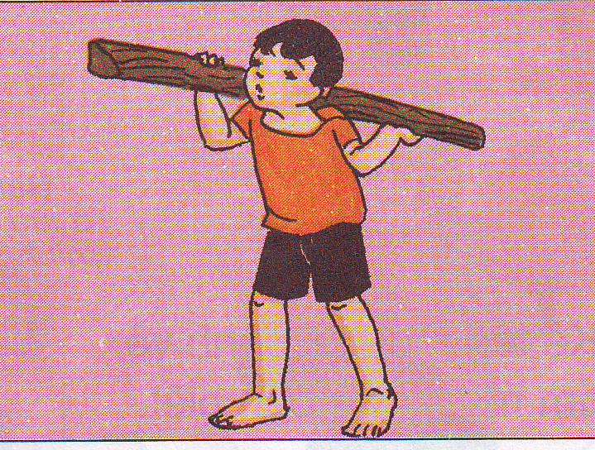
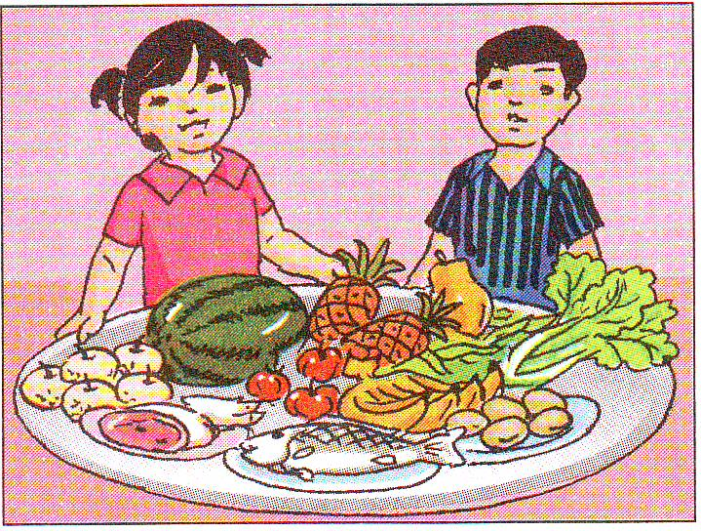

Hoạt động 2: Thảo luận
* Các bạn trong tranh đang làm gì?
* Theo em, các bạn làm như thế là nên hay không nên
để bảo vệ tim mạch?

Slide 10
NHỮNG HOẠT ĐỘNG NÊN LÀM

Slide 13
NHỮNG HOẠT ĐỘNG KHÔNG NÊN LÀM

Slide 14

Kết luận:
  Để bảo vệ tim mạch, chúng ta cần:
  + Thường xuyên luyện tập thể dục, thể thao, học tập và vui chơi vừa sức.
  + Sống vui vẻ, tránh xúc động mạnh hay tức giận…
  + Không mặc quần áo và đi giày dép quá chật.
  + Ăn uống điều độ, đủ chất; không sử dụng các chất kích thích như rượu, thuốc lá…

Slide 15

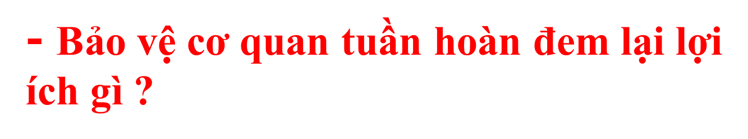
* Lợi ích của việc vệ sinh cơ quan tuần hoàn:
- Giúp chúng ta có một hệ tim mạch khỏe mạnh.
- Giúp chúng ta phòng tránh được một số bệnh về tim mạch.
- Đem lại cho chúng ta một cơ thể khỏe mạnh để tham gia các hoạt động vui chơi và học tập.

Slide 16



* Dặn dò:
+ Về nhà học phần Ghi nhớ trong SGK.
+ Làm bài tập trong VBT
+ Xem trước bài: Phòng bệnh tim mạch

